Slide 1
SEMINÁŘ PRO ŽADATELE
Výzva č. 10
Program rozvoje venkova (PRV)
20. 4. 2023 od 14:00 hasičská zbrojnice Hrušky u Slavkova

Slide 2
PROGRAM SEMINÁŘE
Termíny výzvy
Základní podmínky pro poskytnutí dotace
Zaměření výzvy
Podmínky přijatelnosti
Postup při podání žádosti
Hodnocení a výběr projektů

Slide 3
TERMÍNY VÝZVY
Vyhlášení výzvy – 3.4.2023
Příjem žádostí od 4.4.2023 (prostřednictvím Portálu farmáře)
Ukončení příjmu žádostí – 31.5.2023
Termín registrace na SZIF – 31.8.2023

Slide 4
ZÁKLADNÍ PODMÍNKY PRO POSKYTNUTÍ DOTACE
projekt lze realizovat pouze na území MAS Slavkovské bojiště
žadatel zabezpečuje financování projektu nejprve z vlastních zdrojů (ex-post financování)
výdaje, ze kterých je stanovena dotace, mohou vzniknout nejdříve ke dni podání Žádosti o dotaci
projekt musí být realizován do 24 měsíců od podpisu Dohody o poskytnutí dotace
realizací projektu vznikne samostatný funkční celek
lhůta vázanosti projektu na účel (udržitelnost) 5 let začíná běžet od data převedení dotace (konečné platby) na účet příjemce
žadatel je povinen dodržovat požadavky na publicitu v souladů s Příručkou pro publicitu PRV 2014-2020 (příloha výzvy)
příjemce dotace je povinen uchovávat veškeré doklady týkající se poskytnuté dotace, a to po dobu nejméně 10 let od proplacení dotace

Slide 5
ZÁKLADNÍ PODMÍNKY PRO POSKYTNUTÍ DOTACE
Investiční výdaj u účetních jednotek posuzujeme dle zákona č. 563/1991 Sb., o účetnictví, resp. dle prováděcí vyhlášky.
Obce vedou účetnictví dle Vyhlášky č. 410/2009 Sb. Dle vyhlášky č. 410/2009 Sb. (§11, §14) ocenění dlouhodobý nehmotný majetek převyšuje 60 000 Kč, ocenění dlouhodobého hmotného majetku převyšuje 40 000 Kč
Spolky, církve, nadace…vedou účetnictví dle Vyhlášky č. 504/2002 Sb. Dle vyhlášky č. 504/2002 Sb. (§7, §8) si účetní jednotky ve vnitropodnikové směrnici stanoví výši ocenění dlouhodobého nehmotného majetku a dlouhodobého hmotného majetku
Dotace nebude poskytována na majetek, který účetní jednotka eviduje pouze na podrozvahových účtech.

Slide 6
ZAMĚŘENÍ VÝZVY
Alokace | 920 489,- Kč
Oprávnění žadatelé | Obec nebo svazek obcí, příspěvková organizace zřízená obcí nebo svazkem obcí, spolek, ústav, o.p.s., nadace, nadační fond, registrované církve a náboženské společnosti a evidované (církevní) právnické osoby.
Způsobilé výdaje | Dotaci lze poskytnout na následující investiční výdaje, jak jsou definovány v kapitole 1 obecných podmínek Pravidel, nebo na drobný dlouhodobý hmotný majetek: 1) rekonstrukce/obnova/rozšíření kulturního a spolkového zařízení i příslušného zázemí (šatny, umývárny, toalety, sklady a technické místnosti) včetně obecních knihoven 2) nové stavby kulturního a spolkového zařízení i příslušného zázemí (šatny, umývárny, toalety, sklady a technické místnosti) 3) pořízení technologií a dalšího vybavení pro kulturní a spolkovou činnost včetně obecních knihoven 4) mobilní zařízení pro kulturní či spolkové akce pro veřejnost – mobilní přístřešky (velkokapacitní stany, party stany, nůžkové stany, apod.), pódia včetně zastřešení, pivní sety, mobilní toalety, venkovní topidla, ozvučovací, osvětlovací a projekční vybavení 5) doplňující výdaje jako součást projektu (úprava povrchů, výstavba odstavných ploch a parkovacích stání, oplocení, venkovní mobiliář, informační tabule, zabezpečovací prvky, kuchyňky či kuchyňské kouty včetně základního vybavení) - tvoří maximálně 30% výdajů, ze kterých je stanovena dotace
Výše dotace | 80%, max. 120 tis. Kč, min. 50 tis. Kč

Slide 7
PŘÍKLADY ZPŮSOBILÝCH VÝDAJŮ
Nesmí se jednat o primárně ekonomickou činnost, např. profesní vzdělávání (klubové příspěvky, příležitostní pronájem – v pořádku)
Investice do sportoviště NELZE – šatny, sprchy apod., podlahy, pevně zabudované prvky
Investice na sportoviště LZE – přenosné sportovní náčiní, dresy (ne se jmény), speciální obuv
SDH – sportovní vybavení (sportovní stříkačka, terč pro požární útok, savice, hadice, proudnice), klubovna, prapor
Kroje a slavnostní uniformy – nesmí být s jmenovkami pro konkrétního majitele
Venkovní mobiliář – pivní sety, pódium, stany – na akce pro veřejnost
Vybavení kluboven – musí souviset s předmětem činnosti spolku
Projekční technika

Slide 8
PODMÍNKY PŘIJATELNOSTI
Výdaje jsou způsobilé pro podporu, jsou-li příslušné projekty prováděny podle plánů rozvoje obcí a vesnic ve venkovských oblastech a jejich základních služeb a jsou-li v souladu s příslušnou strategií místního rozvoje.
V případě knihoven se jedná o knihovny zřízené podle §3 odst. 1 písm. c) zákona č. 257/2001 Sb. o knihovnách a podmínkách provozování veřejných knihovnických a informačních služeb, ve znění pozdějších předpisů.
V případě, že je žadatelem nestátní nezisková organizace, musí se jednat o subjekt s historií alespoň dva roky před podáním Žádosti o dotaci na MAS v oblasti, která je předmětem dotace.
Nezpůsobilými výdaji jsou hřiště a prostory sloužící pro sportovní aktivity, tj. sportoviště a zařízení pro sport včetně jejich zázemí.
Režim podpory:
De minimis - Celková výše podpory de minimis, kterou členský stát poskytne jednomu podniku, nesmí za libovolná tři po sobě jdoucí jednoletá účetní období překročit 200 000 EUR.
Veřejná podpora – předmět dotace má lokální dopad, nemá vliv na ostatní členské státy
Přípustné způsoby uspořádání právních vztahů k nemovitostem, na kterých jsou realizovány stavební výdaje, jsou: vlastnictví, spoluvlastnictví s min. 50% spoluvlastnickým podílem, věcné břemeno a právo stavby.

Slide 9
PODMÍNKY PŘIJATELNOSTI
Přípustné způsoby uspořádání právních vztahů k nemovitostem, do kterých budou umístěny podpořené technologie nebo vybavení, jsou: vlastnictví, spoluvlastnictví s min. 50% spoluvlastnickým podílem, nájem, výpůjčka, věcné břemeno a právo stavby, případně písemný souhlas s uložením předmětu dotace.
V případě, že je žadatelem obec nebo svazek obcí, tak provozovatelem spolkové činnosti nemusí být sám žadatel, a to za podmínky, že je předmět dotace využíván pouze k volnočasovým aktivitám.
Nezpůsobilými výdaji jsou kotle na uhlí, včetně kombinovaných (uhlí/biomasa), kotle na zemní plyn, tepelná čerpadla, systémy nuceného větrání s rekuperací odpadního tepla a instalace solárně-termických kolektorů.
Nebudou podporovány projekty, u kterých způsobilé výdaje, ze kterých je stanovena dotace, na stavební a technologické úpravy opláštění budovy přesahují výši 500 000 Kč.
Nebudou podporovány projekty, u kterých způsobilé výdaje, ze kterých je stanovena dotace, na nové stavby kulturního a spolkového zařízení i příslušného zázemí přesahují výši 500 000 Kč.
Předmětem podpory jsou obecní, kulturní, spolkové a víceúčelové domy, společenské, koncertní a divadelní sály, kina (včetně venkovních prostor pro kulturní činnost), klubovny, sokolovny a orlovny včetně obecních knihoven.

Slide 10
POSTUP PŘI PODÁNÍ ŽÁDOSTI
Žádost o dotaci se podává přes Portál Farmáře
Uživatelé, kteří dosud nemají účet na Portálu Farmáře, mohou o přístupové údaje požádat:
osobně na podatelně Regionálního odboru SZIF v Brně, Kotlářská 902/53 nebo na pracovišti Oddělení příjmu žádostí a LPIS (bývalé AZV – Agentury pro zemědělství a venkov) ve Vyškově
prostřednictvím datové schránky nebo e-podatelny s elektronickým podpisem

Slide 11
HODNOCENÍ A VÝBĚR PROJEKTŮ
Kontrola formálních náležitostí, obsahové správnosti a přijatelnosti projektu probíhá v kanceláři MAS Slavkovské bojiště
V případě, že budou při kontrole zjištěny
nenapravitelné nedostatky
žádost vyřazena z dalšího procesu administrace
napravitelné nedostatky (příp. chybějící údaje)
žadatel je vyzván k nápravě s pevně daným termínem pro doplnění, který nesmí být kratší než 5 pracovních dnů
opravu může žadatel provést max. dvakrát
proti výsledku této fáze hodnocení, stejně jako proti výsledku další fáze hodnocení (věcného hodnocení), lze podat žádost o přezkum

Slide 12
HODNOCENÍ A VÝBĚR PROJEKTŮ
Věcné hodnocení projektu probíhá podle předem daných preferenčních kritérií
hodnocení každého projektu provádějí nezávisle dva hodnotitelé zvolení z členů Výběrové komise MAS
jednotlivé Žádosti o dotaci jsou na jednání Výběrové komise seřazeny sestupně dle získaného bodového hodnocení (nutno splnit minimální bodovou hranici jinak je žádost vyřazena z dalšího procesu hodnocení)
výběr projektů následně schvaluje Rada MAS
podrobný postup podání žádosti, hodnocení a výběru projektů, včetně lhůt pro provedení jednotlivých úkonů, bude popsán v přílohách výzvy:
Interní postupy MAS pro PRV
Pravidla, kterými se stanovují podmínky pro poskytování dotace na projekty z Programu rozvoje venkova na období 2014–2020 (dále jen „Pravidla pro žadatele“)

Slide 13
POSTUP PO VÝBĚRU PROJEKTŮ
po výběru projektů MAS vybrané žádosti včetně verifikovaných příloh elektronicky podepíše
žadatel elektronicky podepsanou žádost včetně příloh pošle přes svůj účet na Portálu Farmáře na Regionální odbor SZIF v Brně nejpozději do 31. srpna 2023
o zaregistrování žádosti bude žadatel informován prostřednictvím Portálu Farmáře, získá jednací číslo projektu a dál komunikuje se SZIF prostřednictvím Portálu Farmáře
doporučujeme aktivovat si zasílání notifikačních zpráv na e-mail (návod přiložen ve složce)
nedodržení termínu je nejčastějším důvodem k vyřazení žádosti

Slide 15
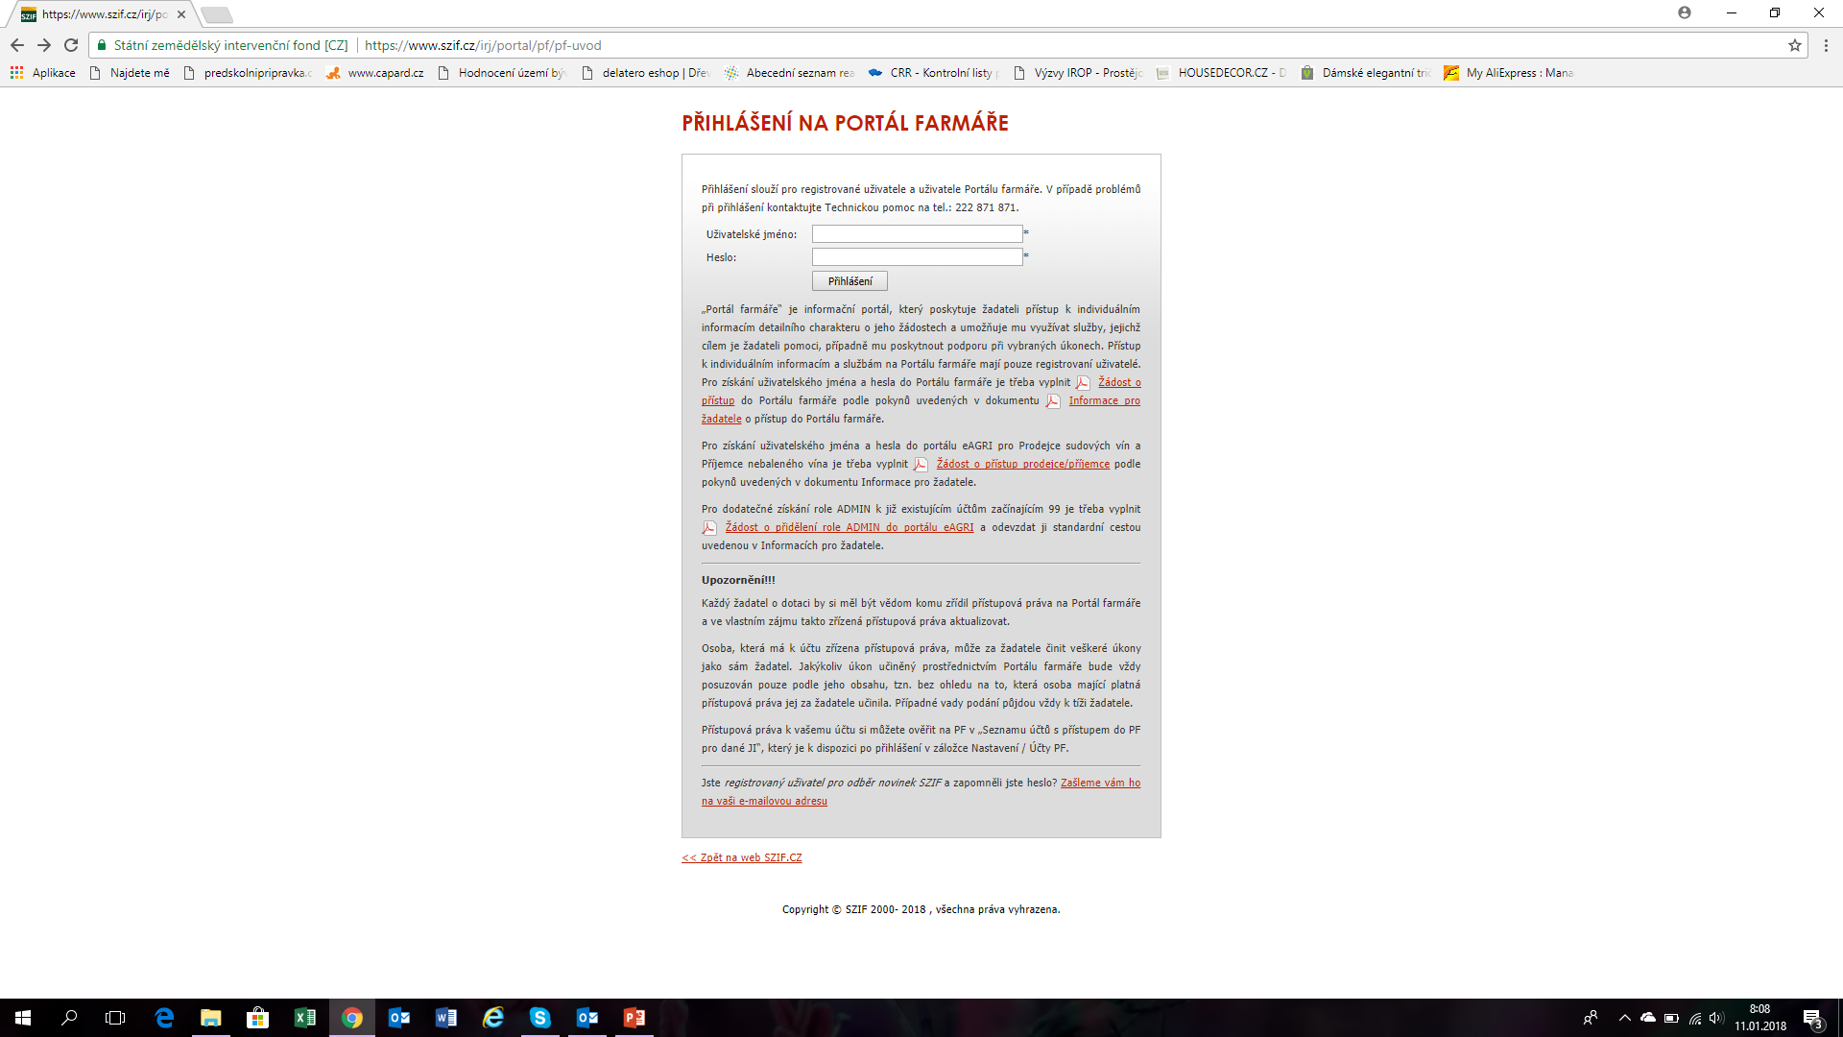

Slide 19
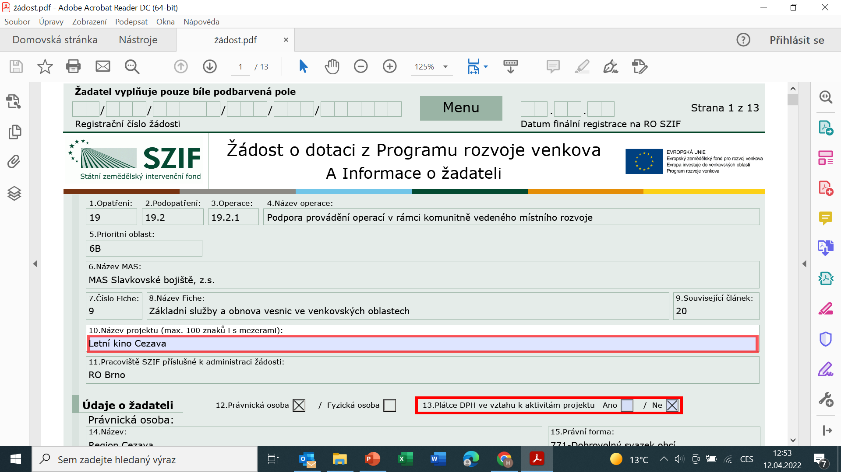

Slide 20
VYPLNĚNÍ JEDNOTLIVÝCH LISTŮ ŽÁDOSTI
List A Informace o žadateli – předvyplněno, vyplnit kontakty, plátcovství DPH
List B1 Popis projektu - srozumitelný text bez pravopisných chyb
Harmonogram projektu – realizovat do 2 let od podpisu dohody
Místa realizace projektu - místem realizace rozumí místo, kde je majetek umístěn v době, kdy nevykonává svou funkci
List B2 Popis projektu - specifika článku 20
Žadatel si zvolí podporu dle:
Režim nezakládající veřejnou podporu – předmět dotace má lokální dopad (ČP)
režimu de minimis – max. výše této podpory za tři po sobě jdoucí účetní období je 200 000 EUR (možné zkontrolovat v Registru podpor de minimis)

Slide 21
ZADÁVÁNÍ ZAKÁZEK
Pokud je zakázka do 500 000 Kč bez DPH, bude až k Žádosti o platbu doložen:
tzv. cenový marketing (tabulka s uvedením alespoň 3 dodavatelů, která srozumitelně poskytne srovnatelný cenový přehled)
údaje v tabulce cenového marketingu musí být podloženy písemnou nebo e-mailovou nabídkou dodavatele nebo vytištěným údajem z internetové nabídky firmy
Doložena objednávka nebo smlouva

Slide 22
VYPLNĚNÍ JEDNOTLIVÝCH LISTŮ ŽÁDOSTI
List C1 – Výdaje projektu – zařadit do správného kódu a přesně včetně parametrů popsat pořizované vybavení, pozor na úplně přesné parametry, aby nebyly diskriminační
Žadatel, který není plátce DPH uvádí ve výdajích celou částku včetně DPH
Žadatel, který je plátce DPH uvede částku ve výdajích, na které není požadována dotace

Slide 23
VYPLNĚNÍ JEDNOTLIVÝCH LISTŮ ŽÁDOSTI
List E1 Preferenční kritéria
Žadatel vyplní požadované bodové hodnocení za jednotlivá kritéria
některá kritéria vyžadují doložení zvláštních příloh (viz příslušná Fiche)
nedoložení těchto příloh nepovede k ukončení administrace žádosti, ale žadatel ztratí nárok na bodové zvýhodnění v rámci daných preferenčních kritérií
List E2 Preferenční kritéria přidělená MAS - tento list žadatel nevyplňuje
G Čestná prohlášení - vzít na vědomí, co prohlašuji a k čemu se zavazuji
Žádost se zasílá prostřednictvím Portálu Farmáře

Slide 24
DĚKUJI ZA POZORNOST
Mgr. Hana Tomanová
MAS Slavkovské bojiště, z.s.
Hrušky 166, 683 52
Tel. 604 318 732
E-mail: tomanova@slavkovskebojiste.cz
WWW: https://slavkovskebojiste.cz/2023/03/04/10-vyzva-z-programu-rozvoje-venkova/

